Slide 1
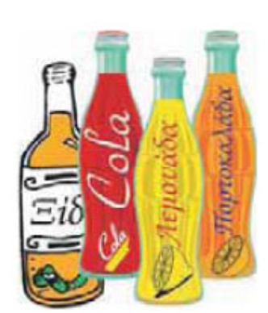
ΟΞΕΑ
Δύσκολα μπορούμε να βρούμε καθαρές χημικές ουσίες οξέων.
Έτσι συνήθως δεν μιλάμε για οξέα αλλά για διαλύματα οξέων. Δηλαδή για οξέα που είναι μέσα στο νερό (ή για οξέα που βρίσκονται μέσα σε άλλα υλικά….)
Τα οξέα είναι ουσίες που βρίσκονται παντού γύρω μας σε μικρές ποσότητες ως συστατικά των τροφών, βρίσκονται μέσα σε ζώα και φυτά, στο χώμα, στον αέρα…..

Slide 2
ΟΞΕΑ
Στη λεμονάδα και στην πορτοκαλάδα περιέχεται κιτρικό οξύ.
Στο ξίδι περιέχεται οξικό οξύ.
Στα αναψυκτικά τύπου cola περιέχεται φωσφορικό οξύ.
Στους χυμούς των φρούτων περιέχεται ασκορβικό οξύ ( = βιταμίνη C).

Slide 3
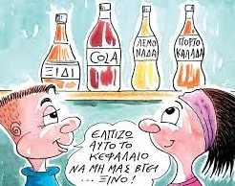
ΟΞΙΝΟΣ ΧΑΡΑΚΤΗΡΑΣ
Όξινος χαρακτήρας: είναι όλες οι κοινές ιδιότητες (χαρακτηριστικά) των διαλυμάτων οξέων.
Δηλαδή όλα τα υλικά που περιέχουν οξέα ..… έχουν κάποιες ιδιότητες αυτές είναι :

Slide 4
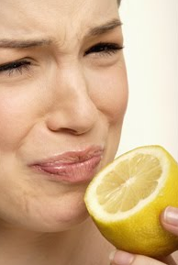
ΟΞΙΝΟΣ ΧΑΡΑΚΤΗΡΑΣ
1. Τα διαλύματα των οξέων έχουν ξινή γεύση..
2. Τα διαλύματα των οξέων αλλάζουν χρώμα αν έρθουν σε επαφή με δείκτες.

Slide 5
ΟΞΙΝΟΣ ΧΑΡΑΚΤΗΡΑΣ
3. Τα διαλύματα των οξέων αντιδρούν με ανθρακικά άλατα (π.χ σόδα, μάρμαρο) ……και παράγεται αέριο διοξείδιο του άνθρακα (CO₂)
Οξύ
+
ανθρακικό άλας
…….
+ διοξείδιο του άνθρακα
…….
Αυτές οι τελίτσες, σημαίνουν ότι παράγονται και άλλες ουσίες εκτός από το διοξείδιο του άνθρακα

Slide 6
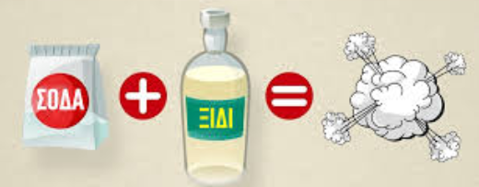
ΟΞΙΝΟΣ ΧΑΡΑΚΤΗΡΑΣ
3. Τα διαλύματα των οξέων αντιδρούν με ανθρακικά άλατα (π.χ σόδα, μάρμαρο) ……και παράγεται αέριο διοξείδιο του άνθρακα (CO₂)
Οξύ
+
σόδα
…….
+ διοξείδιο του άνθρακα
παράγεται αέριο διοξείδιο του άνθρακα (CO₂)
Το ξύδι περιέχει οξύ

Slide 7
ΟΞΙΝΟΣ ΧΑΡΑΚΤΗΡΑΣ
4 . Τα διαλύματα οξέων αντιδρούν με ορισμένα μέταλλα και παράγεται αέριο υδρογόνου:
οξύ
+
μέταλλο
……….
+ υδρογόνο

Slide 8
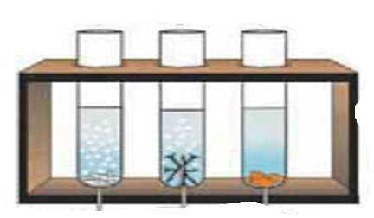
ΟΞΙΝΟΣ ΧΑΡΑΚΤΗΡΑΣ
οξύ
+
μέταλλο
……….
+ υδρογόνο
Στα δοχεία (δοκιμαστικούς σωλήνες) που περιέχουν μέταλλα , προσθέτω ένα διάλυμα οξέος (εδώ προσθέτω υδατικό διάλυμα οξέος υδροχλωρίου)
Εδώ δεν παράγονται μπουρμπουλήθρες με αέριο
Παρατηρώ ότι ο ψευδάργυρος και ο σίδηρος αντιδρούν με το οξύ, και παράγεται αέριο υδρογόνου (=οι …μπουρμπουλήθρες που φαίνονται).
Διάλυμα οξέος που περιέχει μέταλλο ψευδάργυρο
Διάλυμα οξέος που περιέχει χαλκό
Διάλυμα οξέος που περιέχει σίδηρο
Ο χαλκός δεν αντιδρά με το οξύ

Slide 9
Ανιόν - Ανιόντα
Παράδειγμα ένα ανιόν οξυγόνου (0²⁻). Έχει 10 ηλεκτρόνια και 8 πρωτόνια . Άρα το ανιόν θα έχει αρνητικό συνολικό φορτίο ( θα είναι αρνητικά φορτισμένο)
-
-
-
+
-
+
-
+
+
+
-
+
-
+
+
-
-
-

Slide 10
Κατιόν - Κατιόντα
Παράδειγμα ένα κατιόν νατρίου (Να ⁺). Έχει 10 ηλεκτρόνια και 11 πρωτόνια . Άρα το κατιόν θα έχει θετικό συνολικό φορτίο ( θα είναι θετικά φορτισμένο)
-
-
-
+
+
+
-
+
-
+
+
+
+
-
+
-
+
+
-
-
-

Slide 11
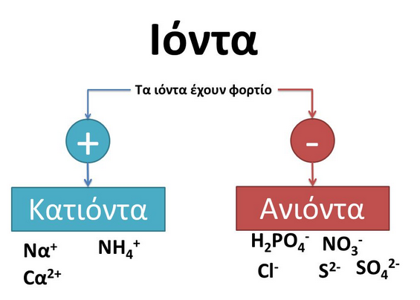
Τα κατιόντα (+) και τα ανιόντα (-) ονομάζονται ιόντα.

Slide 12
Τα κατιόντα (+) και τα ανιόντα (-) ονομάζονται ιόντα.
H⁺
Κατιόν υδρογόνου

Slide 13
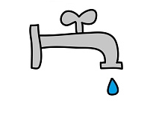
ΝΕΡΟ
Ένα μόριο νερού συμβολίζεται: Η₂Ο
ένα δοχείο με νερό…
Βέβαια μια σταγόνα νερού…. αποτελείται από πολλά εκατομμύρια μόρια νερού (Η₂Ο )

Slide 14
ΟΞΕΑ
Ποιες χημικές ενώσεις ονομάζονται οξέα;;;;

Slide 15
ΟΞΕΑ
Έστω ένα δοχείο (ποτήρι, κουβάς…κ.α.) με νερό…
Ένα μόριο νερού συμβολίζεται: Η₂Ο

Slide 16
ΟΞΕΑ
Τι θα συμβεί αν προσθέσω οξύ μέσα στο νερό ;;
νερό (Η₂Ο)

Slide 17
ΟΞΕΑ
οξύ
Προσθέτω οξύ μέσα στο νερό
νερό (Η₂Ο)

Slide 18
ΟΞΕΑ
οξύ
Αν προσθέσω οξύ μέσα στο νερό, τότε μέσα στο νερό θα δημιουργηθούν κατιόντα υδρογόνου (Η⁺)
Η⁺
Η⁺
Η⁺
Η⁺
Η⁺
Η⁺
Η⁺
Η⁺
Η⁺
Η⁺
Η⁺
Διάλυμα οξέος ή όξινο διάλυμα
Η⁺
Η⁺
Η⁺
Η⁺
Η⁺
Η⁺
Η⁺
Η⁺
Η⁺
Η⁺
Η⁺
νερό (Η₂Ο)
Η⁺

Slide 19
ΟΞΕΑ
Οξέα κατά Arrhenius:
Οξέα, σύμφωνα με τον Αρένιους, είναι χημικές ενώσεις που άμα τις βάλω μέσα στο νερό, τότε μέσα στο νερό, θα δημιουργηθούν κατιόντα υδρογόνου (Η⁺) .
οξύ
Η⁺
Η⁺
Η⁺
Η⁺
Η⁺
Η⁺
Η⁺
Η⁺
Η⁺
Η⁺
Η⁺
Η⁺
Η⁺
Η⁺
Η⁺
Η⁺
Η⁺
Η⁺
Η⁺
Η⁺
Η⁺
Η⁺
νερό (Η₂Ο)
Η⁺

Slide 20
ΟΞΕΑ
Αν προσθέσω οξύ μέσα στο νερό, τότε θα δημιουργηθεί υδατικό διάλυμα οξέος.
οξύ
Η⁺
Η⁺
Η⁺
Η⁺
Η⁺
Η⁺
Η⁺
Η⁺
Η⁺
Η⁺
Η⁺
διάλυμα οξέος
Η⁺
Η⁺
Η⁺
Η⁺
Η⁺
Η⁺
Η⁺
Άρα τα διαλύματα οξέων περιέχουν κατιόντα υδρογόνου (Η⁺)
Η⁺
Η⁺
Η⁺
Η⁺
νερό (Η₂Ο)
Η⁺

Slide 21
ΟΞΕΑ
Μερικά μόρια (χημικές ενώσεις οξέων ):
Υδροχλώριο:
HCl
Θειικό οξύ:
Η₂SO₄
Νιτρικό οξύ:
ΗΝΟ₃
Διάλυμα Οξέος
Οξικό οξύ:
CH₃COOH
Η⁺
Η⁺
Η⁺
Η⁺
Η⁺
Η⁺
Η⁺
Η⁺
Η⁺
Η⁺
Η⁺
Η⁺
πολλά μόρια οξέων συνήθως αρχίζουν με Η
Η⁺
Η⁺
Η⁺
Η⁺
Η⁺
Η⁺
Η⁺
Η⁺
Η⁺
Η⁺
νερό (Η₂Ο)
Η⁺

Slide 22
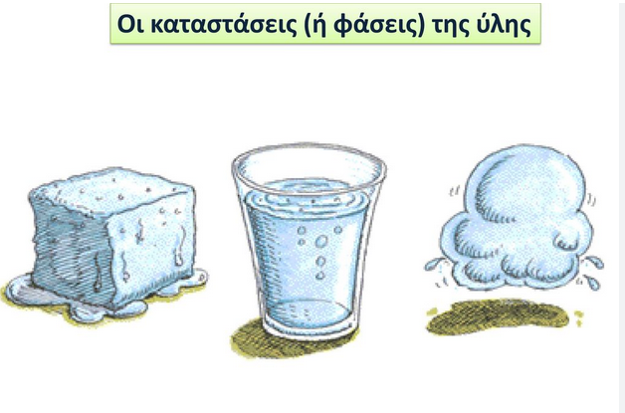
Οι καταστάσεις ή φάσεις της ύλης είναι :
ΣΤΕΡΕΗ
ΥΓΡΗ
ΑΕΡΙΑ
ΣΤΕΡΕΟ
ΑΕΡΙΟ
ΥΓΡΟ

Slide 23
(s)
= στερεό
Παράδειγμα:
H₂0
= νερό
H₂0_{(s)}
= νερό σε στερεή κατάσταση (πάγος)
(I)
= υγρό (διαβάζετε ελ)
Παράδειγμα:
H₂0
= νερό
H₂0_{(l)}
= νερό σε υγρή κατάσταση (υγρό νερό)

Slide 24
(g)
= αέριο
Παράδειγμα:
H₂0
= νερό
H₂0_{(g)}
= νερό σε αέρια κατάσταση (ατμός)
(aq)
= διάλυμα (δηλαδή η ουσία είναι μέσα σε νερό )
Παράδειγμα:
HCl
= υδροχλώριο
HCl_{(aq)}
= υδροχλώριο μέσα σε νερό

Slide 25
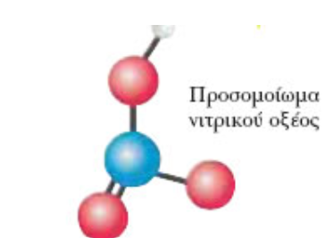
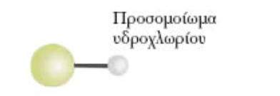
ΟΞΕΑ
Μερικά μόρια (χημικές ενώσεις οξέων ):
Η
Ο
Ν
ΗΝΟ₃
Ο
Ο
HCl
Προσομοίωμα, εννοούμε μια απεικόνιση ενός μορίου (ή άλλης δομής) που δεν είναι ακριβώς ίδια, με την πραγματική μορφή του μορίου
H
Cl

Slide 26
ΟΞΕΑ
Μερικές χημικές εξισώσεις (=χημικές αντιδράσεις), οξέων με το νερό:
Η₂Ο
HCl
H⁺
+
Cl⁻
υδροχλώριο
Ανιόν χλωρίου
Η₂Ο
Η₂SO₄
2 H⁺
+
SO₄⁻²
Θειικό οξύ
Θειικό ιόν
Η₂Ο
Η ΝO₃
H⁺
+
ΝO₃⁻
Νιτρικό οξύ
Νιτρικό ιόν

Slide 27
ΟΞΕΑ
Μερικές χημικές εξισώσεις (=χημικές αντιδράσεις), οξέων με το νερό:
HCl _{(αq)}
H⁺ _{(αq)}
+
Cl⁻ _{(αq)}
υδροχλώριο
Ανιόν χλωρίου
Η₂SO_{4 (αq)}
2 H⁺ _{(αq)}
+
SO₄⁻² _{(αq)}
Θειικό οξύ
Θειικό ιόν
Η ΝO_{3 (αq)}
H⁺ _{(αq)}
+
ΝO₃⁻ _{(αq)}
Νιτρικό οξύ
Νιτρικό ιόν

Slide 28
ΟΞΕΑ
Ρίχνουμε μέσα στο νερό το οξύ υδροχλώριο (HCl):
HCl _{(αq)}
H⁺ _{(αq)}
+
Cl⁻ _{(αq)}
υδροχλώριο
Ανιόν χλωρίου
Οξύ HCl
Cl⁻
Η⁺
Η⁺
Η⁺
Cl⁻
Η⁺
Η⁺
Η⁺
Cl⁻
Η⁺
Cl⁻
Η⁺
Cl⁻
Cl⁻
Η⁺
Cl⁻
Η⁺
Η⁺
Η⁺
Η⁺
Cl⁻
Η⁺
Cl⁻
νερό (Η₂Ο)

Slide 29
ΟΞΕΑ
Ρίχνουμε μέσα στο νερό το νιτρικό οξύ (ΗΝΟ₃)
Η₂Ο
Η ΝO₃
H⁺
+
ΝO₃⁻
Νιτρικό οξύ
Νιτρικό ιόν
οξύ ΗΝΟ₃
NO₃⁻
Η⁺
Η⁺
Η⁺
Η⁺
Η⁺
NO₃⁻
Η⁺
NO₃⁻
NO₃⁻
Η⁺
NO₃⁻
NO₃⁻
Η⁺
Η⁺
Η⁺
Η⁺
Η⁺
Η⁺
NO₃⁻
NO₃⁻
NO₃⁻
Η⁺
νερό (Η₂Ο)

